Slide 2
MY朋友圈建模项目
李卓立 吴涛 杨佳星

Slide 3
完整的 朋友圈 功能体验
屏蔽好友动态 功能
MY体验
禁止指定好友查看
用户可 匿名发表状态
简洁清晰的 用户界面

Slide 4
利用 ThinkPHP 框架
MySQL 数据库采用 MyISAM 引擎
MY技术
使用 Memcached 及 XCache 缓存
jQuery 生成页面 及 前端排序
利用 Ajax 进行交互

Slide 5


采取
MyISAM
引擎
更强并发访问能力
ThinkPHP 框架
更优的代码组织

Slide 6
缓存技术
Memcached
更优化的IO
XCache
更优化的编译

Slide 7

AJAX
前后台交互
排序并动态生成
HTML 页面
更好的性能
更佳的界面
更灵活的交流

Slide 8
前端页面进行状态排序 分担服务器压力
Ajax 实时加载评论 降低请求并发性
MY性能
优化设计的 数据库 结构
适应高并发的 MyISAM引擎
缓存技术 强化性能

Slide 9
后台发送未排序的
状态及评论数组
前端 排序显示

Slide 10
jQuery
对有序的状态及评论进行输出
JavaScript对状态或评论数组
进行排序

Slide 11
单向设计
好友关系防止记录冗余
优化设计的
数据库结构
精炼设计
屏蔽及禁止关系
树形设计
表现评论结构

Slide 12
Server
若不命中则访问服务器
使用
缓存技术
Cache
若命中则访问缓存
Client
客户端发起请求

Slide 13
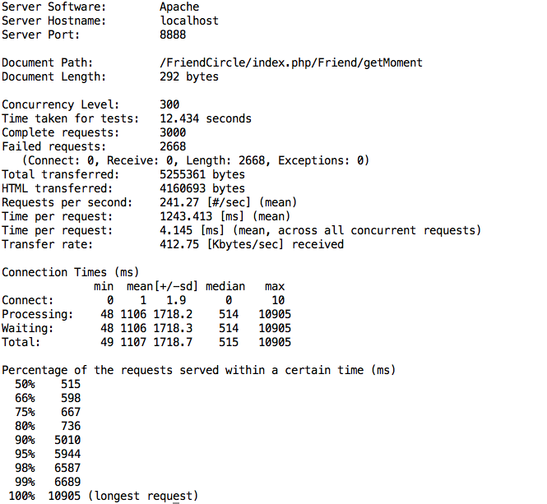
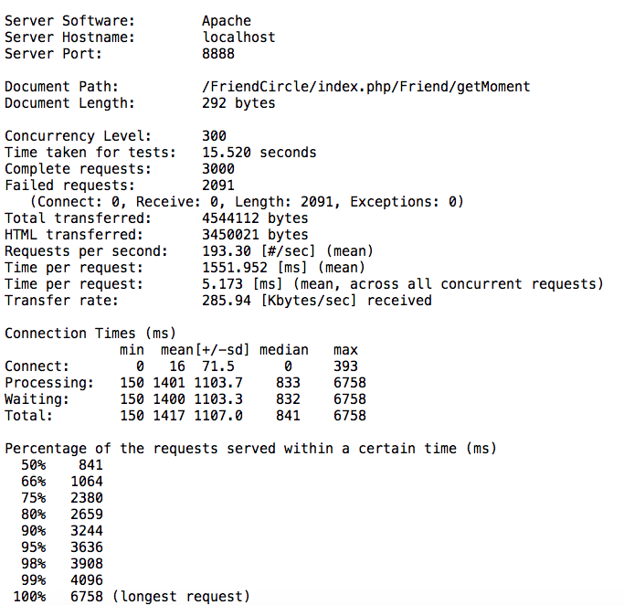
缓存性能
Cache
ON
Cache
OFF

Slide 14
SHA1加密 用户密码
MY安全
SQL注入 及 XSS攻击 防御
防止用户 恶意访问URL

Slide 15

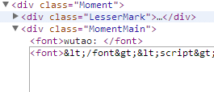
XSS攻击
防御
SQL注入防御

Slide 16
Thank You

